Slide 1

Планирование и учет семейного бюджета
Презентацию подготовила Бодрова И.В.,
учитель английского языка
МОУ «Жарковская СОШ №1»

Slide 2
Методы обучения: рассказ, беседа, деловая игра
Межпредметные связи: обществознание, математика, этика и психология семейной жизни
Цели занятия: Обучающая – ознакомить уч-ся с принципами планирования и учетом семейного бюджета, научить ставить цели, составлять бюджет доходов и расходов, анализировать свои финансовые возможности;
Развивающая – формировать умение ставить цели, находить и анализировать информацию, необходимую для их реализации;
Воспитательная – воспитывать бережливость, предусмотрительность, чувство ответственности за прини-маемые решения;
Мотивационная – дать понимание важности финансовой грамотности, пробудить интерес к изучению различных аспектов финансовых отношений.

Slide 3
Задачи занятия:
познакомить с понятиями: семейный бюджет ( совместный, долевой, раздельный), активы и пассивы семьи, планирование семейного бюджета, расходы, сбережения;
научить ставить перед собой цели;
рассмотреть этапы составления семейного бюджета;
анализировать финансовые возможности и достижения поставленных целей на конец определенного периода (месяц, квартал, год…);
развить познавательный интерес к самообразованию в области финансов;
развитие мышления, способности к анализу и грамотному использованию возможностей семейного бюджета.

Slide 4
Почему в школе не учат вопросам планирования и учета семейного бюджета?
Но именно с этим вопросом сталкивается каждая семья, ОСОБЕННО МОЛОДАЯ. Многие семьи ДАЖЕ ЗА ДОЛГИЕ годы совместной жизни так и не осваивают технику ведения доходов и расходов семейного бюджета.
Попытаемся восполнить пробел современной педагогики и расскажем и даже научим правилам ведения семейного бюджета

Slide 5
Планирование и учет семейного бюджета - это дисциплина, которой нужно учиться. Знания, практика и опыт, а также умение отказать себе в чем-то ради плановых затрат или накоплений - главные составляющие эффективного планирования с положительным результатом.
Ведение домашней бухгалтерии
- это важная составляющая каждого дня. Уделяя всего 5-10 минут в день такой "финансовой отчетности" вы, таким образом, сформируете финансовую ответственность в семье и, кроме того, на своих примерах и опыте поможете своим детям избежать многих проблем с семейными финансами в будущем.
Планирование и учет семейного кошелька заключается в контроле ежедневных доходов и расходов, анализе полезных и бесполезных покупок, планирования бюджета с целью достижения долгосрочных целей, регулярного формирования сбережений в целях обеспечения финансовой безопасности на случаи непредвиденных форс-мажорных обстоятельств (болезнь, потеря работы и т. д.).

Slide 6
Анализ "семейного кошелька"
Начало планирования семейного бюджета заключается в анализе семейных доходов и расходов. Для этого нужно в течение месяца ежедневно записывать все доходы и расходы. Естественно, для доходов будет всего несколько пунктов, все остальное составят ваши расходы. В конце месяца нужно провести тщательный анализ всех совершенных покупок. Вы будете очень удивлены, когда подсчитаете сумму, потраченную на, так сказать, "мелочи жизни".
Научившись анализировать и планировать, можно приступить к формированию семейного бюджета. Семейный бюджет, как правило, составляется на год, и подробный, по месяцам. Создавая семейный бюджет, нужно, прежде всего, выделить основные статьи доходов и расходов.. Главное, чтобы статьи расходов не превышали, а, наоборот, были меньше, статей доходов или равнялись им. "Дефицит семейного бюджета" недопустим!

Slide 7

Каковы же правила эффективного планирования?

Slide 8
Главное правило ведения семейных финансов - создание собственной модели ведения семейного бюджета. Это особенно касается молодых семей.
Самая большая ошибка - это попытки внести в семью правила и принципы, которые были привиты в семьях родителей.
Обсуждение этого вопроса - залог бесконфликтно отношений в будущем.
Учитесь проводить регулярный анализ цен и искать источники более дешевых закупок.

Slide 9
Во избежание "кризисов" в семейных финансах, нужно уметь себя вовремя сказать "нет". Это касается многих неплановых покупок, которые мы осуществляем.
Регулярность ведения "семейного кошелька" - залог порядка в самом кошельке.
Уделяйте особое внимание вопросу сбережений, без них никак нельзя.
Минимум, но он должен быть.
Регулярно оговаривайте финансовые вопросы семьи со своим партнером.

Slide 10

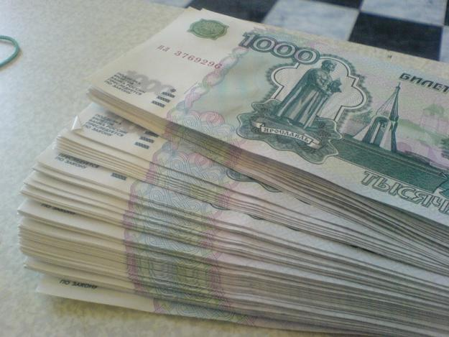
Зачем
нужны
сбережения?

Slide 11
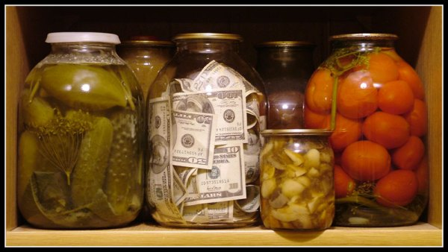
"Нашей общей зарплаты хватает только на еду и на оплату коммунальных услуг. О каких сбережения в таких условиях может идти речь?", - жалуются многие.
Но, если проанализировать все статьи расходов, то можно найти большую долю ненужных семейных расходов.
При достаточно низких доходах важно найти дополнительные источники доходов.
Какие они могут быть? Назовите , что лично вы могли бы предпринять?
В любом случае, 10% из всех семейных доходов всегда можно отложить "на день грядущий". Наличие семейных денежных сбережений всегда вас спасет в случае любых кризисных или непредвиденных обстоятельств.
Еще одним дополнительным моментом вопроса сбережения и накопления семейных финансов является правило откладывание денег на то, что хочется.

Slide 12
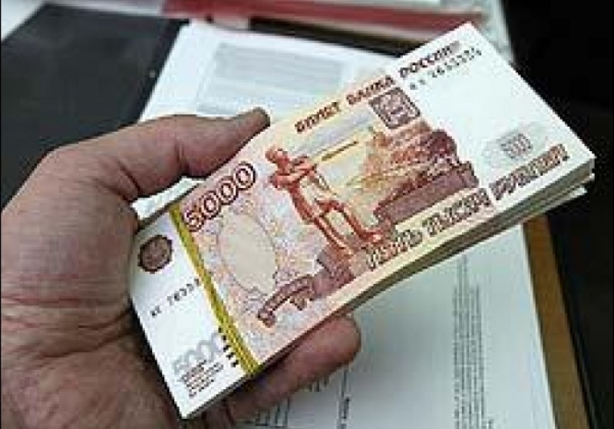
Виды семейного бюджета
Общие семейные финансы - это идеал семейного кошелька. Но, бывает, что данный идеал далеко не совпадает с принципами и правилами конкретной семьи.
Рассмотрим основные виды семейного бюджета.

Slide 13

Общий бюджет
Такой бюджет предусматривает, что доходы каждого члена семьи уходят в "общую кассу" и распределяются также совместно.
Этот тип семейного бюджета рассматривается как наиболее "прозрачное" ведение семейных финансов, потому что у супругов нет секретов друг от друга о размерах собственной зарплаты.

Slide 14
Паевой бюджет
При таком типе семейного бюджета рассчитываются все семейные расходы и делятся поровну. Такое распределение семейных финансов может вызвать массу споров и обид.
Не всегда легко распределить, кто сколько съест. Например, человек, который съедает меньше может обидеться, если будет вкладывать в питание равную сумму денег.
Кроме того, человек, который зарабатывает меньше, также почувствует себя ущемленным, поскольку на личные расходы у него будет оставаться меньше сумма денег.

Slide 15

Раздельный бюджет
Это наиболее распространенная модель ведения семейных финансов в Западной Европе. Супруги ощущают себя независимо в финансовом плане, сами распоряжаются своими финансами и оплачивают свои счета. Общие семейные затраты, такие, как обучение детей, оплата коммунальных платежей, совместные кредиты, оплачиваются супругами в складчину.

Slide 16
Бюджет домашнего хозяйства – баланс физических доходов и расходов домашнего хозяйства за определенный период времени (месяц, квартал, год)
Расходы – это все траты домохозяйства на удовлетворение потребностей всех его членов, обеспечивающие нормальные условия для его жизнедеятельности.
Расходы могут быть краткосрочные, среднесрочные, долгосрочные.
Структура расходов зависит от условий жизни и финансовых целей конкретного домохозяйства.

Slide 17
Выделяются два вида расходов: расход на потребление и расход на накопление.
Расходы на потребление – расходы, обеспечивающие жизнедеятельность домохозяйства. Они могут быть обязательные (налоги) и личные (продукты питания).
Расходы на накопление – расходы, обеспечивающие финансовую устойчивость и независимость домохозяйства.
Наличие пассивов ведет к увеличению расходной части бюджета домохозяйства.
Вывод: нужно превращать пассивы в активы, приносящие доход.

Slide 18
А теперь игра!
«Создайте» семью.
Определите тип семейного бюджета вашей семьи.
Составьте план расходов и доходов.
Поставьте какую-либо финансовую цель перед своей «семьей».
Рассмотрите примерный план расходов.
Выберите приемлемые для вашей «семьи» статьи.

Slide 19
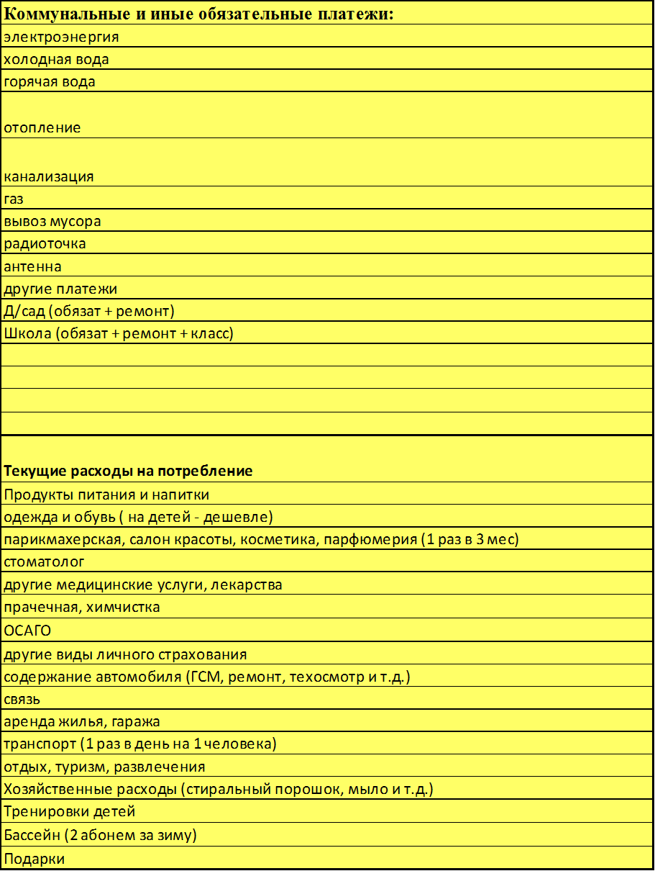

Slide 20


Чем отличаются цель и мечта?

Slide 21

Цель, в отличие от мечты, имеет конкретные и ясные параметры. Как минимум, это время достижения и стоимость вопроса.
Цель взывает о своей реализации. И, чем более она конкретна и зрима, тем вернее она будет исполнена.
Как проверить свои финансовые цели на реалистичность?

Slide 22
Вы решили скопить определенную сумму денег.
Для этого надо:
- установить за какой период или к какому времени вы хотите достичь финансовой цели;
определить какую сумму денег надо откладывать;
как откладывать: ежемесячно понемногу или большими суммами изредка;
где хранить: счет, депозит, кошелек…;
решить для чего нужна эта сумма;
какие риски должна покрывать эта сумма:
1) Смерть родителей
2) Защита ребенка в случае моей смерти
3) Пожар, кража, авария
4) Потеря работы
5) Похищение инопланетянами
6) и т.д.

Slide 23
Разберем по порядку:
1) Смерть родителей - т.е. затраты на организацию похорон. Конечно, у каждого свои представления, о том, что такое достойные проводы, но в 100 000 можно уложиться.
2) Защита ребенка в случае моей смерти. Решается простой страховкой. Правда если ребенок не совершеннолетний, то деньги он сможет получить только в 18 лет, поэтому лучше первым выгодоприобретателем записать надежного взрослого человека, который и станет опекуном ребенку в случае печального исхода. Цена страхового полиса меньше 1% от страховой суммы, так что страховка на 500 000р. будет стоить менее 5 000р.
3) Пожар, авария, кража. Смотри пункт №2. Правда, некоторый запас наличности не повредит, кто знает, как быстро можно будет получить компенсацию
4) Потеря работы. Сколько времени вами потребуется, чтобы найти новую работу? Оценив свою профессиональную компетенцию, поставьте срок - 1-3-6 месяцев. Умножаем сумму своего прожиточного уровня на количество месяцев поиска, в нашем примере 20 000 * 4 = 80 000р.
5) Похищение инопланетянами. Не мешает показаться доктору.

Slide 24
Что получилось в итоге?
100 000 на похороны родителей
+ 5 000 на защиту ребенка
+ 50 000 на случай пожара, аварии, кражи
+ 80 000 на случай потери работы = 235 000р.
Вот такой запас в нашем примере надо иметь, чтобы спать спокойно.
Чтобы собрать эти деньги, при сумме ежемесячного накопления в 2 000р., на пополняемый депозит с 10% ставкой, потребуется почти 7 лет.
Если вам не нравится эта цифра, тогда или снижайте сумму, которую надо собрать или увеличивайте сумму ежемесячного отчисления. Если вы трезво оцените свои потребности и возможности, тогда у вас получится вполне конкретная и достижимая финансовая цель.

Slide 25

Время – деньги
Не теряйте время, начните с планирования уже сегодня. Таким образом, уже завтра вы сможете избежать нежелательных расходов и тем самым сэкономить частичку семейных финансов.
Помните, что только дисциплина и ежедневный финансовый учет принесут действительно положительный результат.

Slide 26
Преимущества планирования и учета семейного бюджета
Благодаря финансовому планированию семейного бюджета можно гораздо быстрее и эффективнее достичь поставленных целей.
Благодаря правильно составленному семейному бюджету вы экономите свои деньги.
Кроме того, благодаря семейному бюджету вы всегда будете готовы к непредвиденным ситуациям.
И помните, что упорядоченный и согласованный между супругами семейный бюджет - важный фактор, оказывающий положительное влияние на семейные отношения.
Удачного вам финансового планирования и учета!

